Slide 1
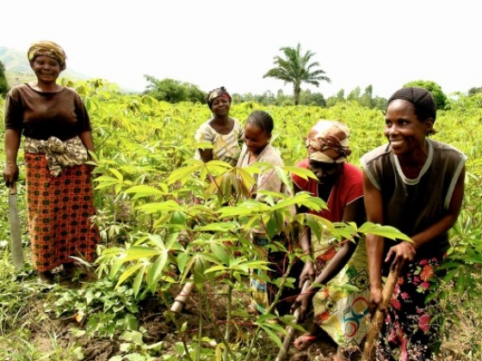
Quel bilan tirer de l’OMD 1C : « Réduire de moitié entre 1990 et 2015 la population qui souffre de la faim » ?
CONTRIBUTION D’ENDA TM AU BILAN ET A L’ANALYSE

Slide 2
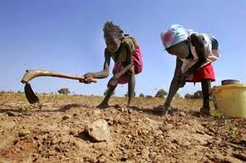
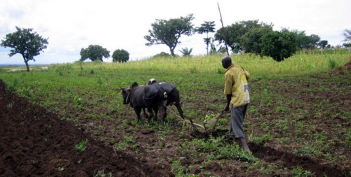
Pourquoi cet objectif de sécurité alimentaire constitue-t-il un échec majeur de l’agenda des OMD?
Quelles solutions ont été imaginées mais n’ont pas été mises en œuvre ?
Dans quelle mesure le manque de coordination internationale a-t-il contribué à cet échec?
Quel bilan peut-on faire de 40 ans de politiques alimentaires internationales ?

Slide 3
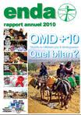

Slide 4
A propos d’ENDA TM
Organisation non gouvernementale internationale née au Sud, pour servir les peuples du Sud, Enda a, depuis toujours, mené son combat contre la marginalisation des défavorisés et pour le développement durable, à deux niveaux.
D’abord, en agissant à la base en faveur de l’amélioration des conditions de vie des groupes vulnérables.
Ensuite, en prenant une part active dans la bataille des idées, qui implique un engagement fort dans le combat contre l’hégémonie du néolibéralisme, la recherche-action pour le développement, le lobbying et le plaidoyer lors des conférences inter nationales, etc.

Slide 5
ENDA TM a aujourd’hui une présence permanente en :
ASIE : Inde et Vietnam
AMERIQUE LATINE: Haïti, Colombie et République dominicaine
AFRIQUE : Ethiopie, Madagascar, Mali, Maroc, Tunisie et Sénégal
EUROPE : France
Grâce à l’accord de siège qu’ ENDA TM a signé avec le gouvernement du Sénégal, son Secrétariat exécutif (siège) se trouve à Dakar, depuis 1978, et coordonne les activités qu’il déploie dans plus de quarante pays à travers le monde

Slide 6
1. Les facteurs internes liés à la responsabilité de chaque pays
 Qui connait les OMD ?
« Les OMD constituent une feuille de route que les Etats se sont fixé, afin de régler les problèmes prioritaires qui minent les pays du Sud. En ce sens ils représentent une avancée significative.
Cependant, « les communautés déclarent se sentir isolées des actions censées les concerner et affichent de plus en plus leur volonté d’être partie prenante de ces initiatives. »

Slide 7
 Qui connait les OMD ? (suite)
Les citoyens en général, les acteurs locaux en particulier, sont très peu informés des OMD et des « engagements » pris dans ce domaine par leurs gouvernants et par la communauté internationale.
Les OMD sont assez mal connus et c’est sur le terrain que la différence peut se réaliser, notamment au niveau les citoyennes et citoyens concernés.
Globalement, cette assertion est valable pour tous les 8 objectifs, mais elle prend un relief particulier en ce qui concerne l’objectif 1c des OMD.

Slide 8
 Beaucoup de pays du Sud n’ont pas été à la hauteur de l’ambition des OMD
ENDA a pointé la conjonction de facteurs liés à la responsabilité que les pays du Sud eux-mêmes, principaux maîtres d’œuvre du processus, n’ont que très peu assumée, notamment son appropriation.
Les OMD, lors de leur proclamation en 2000, découlaient plutôt d’un engagement des pays riches et avaient le défaut de partir d’une logique d’aide, voire de charité et ne résultent nullement de processus de consultation multi partenariale.

Slide 9
 Beaucoup de pays du Sud n’ont pas été à la hauteur de l’ambition des OMD (suite)
Dans les pays du Sud, nombreux sont :
les acteurs nationaux qui ne tiennent pas compte des OMD
et les partenaires bilatéraux qui ne privilégient pas les OMD dans leur stratégie
Il est frappant de constater que l’atteinte des OMD n’a été soumise à aucune forme de réglementation contraignante, ni pour les pays « donateurs », ni pour ceux du Sud, « maîtres d’œuvre ».

Slide 10
 Beaucoup de pays du Sud n’ont pas été à la hauteur de l’ambition des OMD (suite)
Les options des politiques économiques n’ont pas été en faveur de la sécurité alimentaire : la production intérieure a été marginalisée au profit des importations de produits alimentaires
Les politiques agricoles pratiquées en Afrique de l’Ouest ont été essentiellement orientées vers l’amélioration de la rentabilité financière des sous-secteurs de l’agriculture industrielle et d’exportation au détriment de la production vivrière

Slide 11
2. Les causes externes liées aux faiblesses de la régulation internationale
 Les crises structurelles mondiales ont anéanti certains acquis des OMD
Les crises structurelles (alimentaire, énergétique et financière) ont été vite pointées, comme explications des retards notés dans la concrétisation des OMD
Mais la FAO a aussi souligné que la tendance à la baisse, observée avant la crise de 2008, était insuffisante pour atteindre l’objectif n° 1 des OMD

Slide 12
 Les règles du commerce international sont une sérieuse entrave au droit à l’alimentation
La vision politique généreuse des OMD, contraste avec la réalité du commerce international, qui est celle des intérêts, de la compétition, du cynisme économique et de l’égoïsme
Ceux qui achètent et transforment les matières premières et les produits agricoles imposent des prix largement en leur faveur, tout en jurant, la main sur cœur, qu’ils ne font que suivre la logique d’un marché autorégulateur auquel tous doivent se soumettre
Dix ans après le lancement du Programme de Doha, le cycle de développement est bloqué par les ambitions et les batailles entre pays développés et pays émergents (BRICS, etc.)

Slide 13
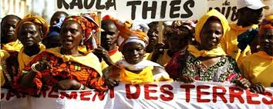
 L’accaparement des terres au Sud est une entrave à la souveraineté alimentaire
L’accaparement des terres dans les pays du Sud est un obstacle supplémentaire pour le développement des agricultures familiales en Afrique.
L’accaparement des terres en Afrique a des impacts négatifs sur les populations du fait de la faiblesse institutionnelle des Etats et la vulnérabilité des systèmes agroalimentaires

Slide 14
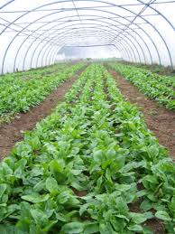
 L’accaparement des terres au Sud est une entrave à la souveraineté alimentaire (suite)
De 2009 à juin 2013, 98 entreprises européennes ont acquis 6 millions d’hectares de terres arables en Afrique subsaharienne pour produire des agrocarburants, soit 2 fois la superficie de la Belgique !
Au moment où les populations souffrent de la faim, « la production alimentaire réalisée dans les concessions agricoles est destinée aux pays investisseurs, afin de répondre à leurs besoins de sécurité alimentaire et nutritionnelle et à leurs préférences diététiques » (Source : CFSI, séminaire FAPAO, décembre 2013)

Slide 15
Les aspects liés au partenariat pour le développement
 Peu de pays développés ont respecté leurs engagements financiers en faveur des pays en développement
En 2010, seuls trois pays (Suède, Norvège, Pays-Bas) ont atteint et dépassé leur promesse vieille de plus de 40 ans de consacrer au minimum 0,7 % de leur PNB à l’aide au développement
Les relations économiques internationales, conçus sous la logique d’une simple transfusion, ont amené à classer les Etats pauvres en faisant référence à leurs capacités d’absorption de l’aide

Slide 16
 Jusqu’ici les actes ont souvent pris le contrepied des paroles et des volontés politiques exprimées
La cohérence et la coopération ne sont pas les choses les mieux partagées dans le système la gouvernance mondiale.
Cohérence et coopération sont pourtant une condition sine qua none pour que le partenariat mondial pour le développement soit plus qu’un slogan de marketing politique ou un apaisant sur la conscience des riches
A défaut d’une planification ascendante, le projet OMD prendra racine et sera plus efficace en se basant sur des contrats locaux solides sur les finalités et modalités…

Slide 17
Je vous remercie pour votre attention
Moussa MBAYE
Secrétaire Exécutif
moussa.mbaye@endatiersmonde.org
+221 77 740 78 74
www.endatiersmonde.org

